Slide 1
Ingeniería de software II
Gestión del Proyecto
Planificación temporal
Riesgos

Slide 2
Gestión de Proyecto
Planificación Temporal

Slide 3
Planificación Temporal
Es una actividad que distribuye el esfuerzo estimado a lo largo de la duración prevista del proyecto

Slide 4
Planificación Temporal
La calendarización del proyecto de software es una acción que distribuye
el esfuerzo estimado
en tareas específicas del desarrollo de software.

Slide 5
Calendarización
Casos
Con fecha final establecida por el cliente
Con fecha final fijada por los desarrolladores
Lamentablemente la primera es la más frecuente

Slide 6
Planificación Temporal-Calendarización
Compuesta por:
Tarea Secuencia de acciones a realizar en un plazo determinado.
Tarea Crítica Es aquella cuyo retraso genera un retraso en todo el proyecto.
Hito Es “algo” que se espera que esté hecho para alguna fecha.
Ejemplo: un módulo testeado o una característica del funcionamiento, un logro que sea objetivo, fácil de evaluar y notable.

Slide 7
Planificación Temporal
Tareas
Una tarea puede describirse con cuatro parámetros :
Precursor: evento o conjunto de eventos que deben ocurrir antes de que la actividad pueda comenzar.
Duración: cantidad de tiempo necesaria para completar la actividad.
Fecha de entrega: fecha para la cual la actividad debe estar completada.
Resultado: Hito o componente listo.

Slide 8
Planificación Temporal-Calendarización
Red de tareas
Es una representación gráfica del flujo de las tareas desde el inicio hasta el fin de un proyecto
En algunos casos los conjuntos de tareas permiten realizar algunas actividades en paralelo.
Representan la secuencia de las tareas y su interdependencia

Slide 9
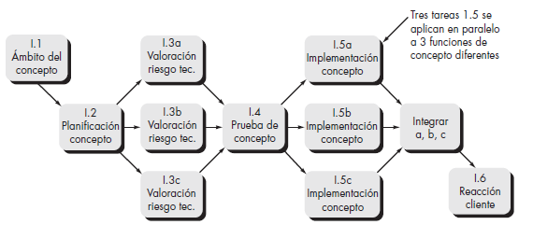
Planificación Temporal
Red de tareas
Pressman Cap.7

Slide 10
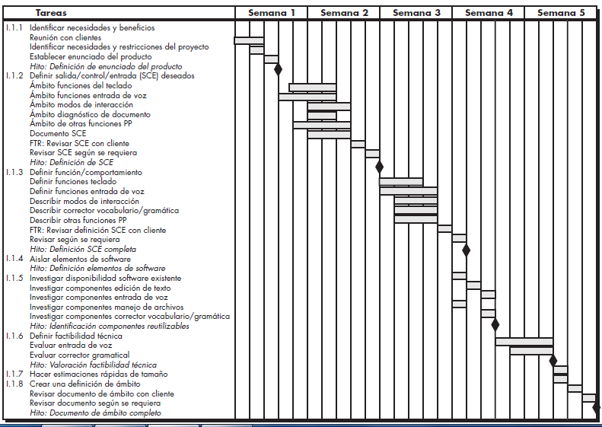
Método de planificación temporal
GANTT
Pfleeger Cap 3

Slide 11
Método de planificación temporal
PERT (Program Evaluation & Review Technique):
Creado para proyectos del programa de defensa del gobierno norteamericano entre 1958 y 1959.
Se utiliza para controlar la ejecución de proyectos con gran número de actividades que implican investigación, desarrollo y pruebas.
Red de tareas con Fechas tempranas, tardías Camino crítico
Probabilístico

Slide 12
Método de planificación temporal
CPM (Critical Path Method):
Desarrollado para dos empresas americanas entre 1956 y 1958.
Se utiliza en proyectos en los que hay poca incertidumbre en las estimaciones.
Tiempo de inicio temprano y tardío
Determinístico

Slide 13
Método de planificación temporal
Tarea | Precedida por | Duración
A | - | 2
B | - | 5
C | A | 4
D | B | 7
E | B | 4
F | C-D-E | 5
G | E | 4
PERT y CPM
Actualmente se ha tomado lo mejor de ambos métodos y se han vuelto uno solo, conocido como Método del Camino Crítico.
Establecer lista de tareas
Fijar dependencia entre tareas y duración
Construir la red
Numerar los nodos
Calcular la fecha temprana y tardía de cada nodo
Tei = Fecha temprana del nodo i
Tai = Fecha tardía del nodo i
Calcular el camino crítico que une las tareas críticas
==> Tei = Tai
A
C
ini
F
Fin
D
B
E
G

Slide 14
Método de planificación temporal PERT - CPM
Ejemplo
Establecer lista de tareas
Fijar dependencia entre tareas y duración
Tarea | Precedida por | Duración
A | - | 2
B | - | 5
C | A | 4
D | B | 7
E | B | 4
F | C-D-E | 5
G | E | 4

Slide 15
Método de planificación temporal PERT - CPM
3. Construir la red​
4. Numerar los nodos​, agregando la duracion de cada una.
2
A
C
0
4
ini
Fin
F
5
0
7
5
D
B
4
4
5
G
E
4

Slide 16
Método de planificación temporal PERT - CPM
5. Calcular la fecha temprana y tardía de cada nodo
Fecha temprana
Tei = TeI + tlJ
Donde
TeJ = fecha más temprana del nodo destino
TeI = fecha más temprana del nodo origen
tIJ = duración de la tarea desde el nodo I hasta el nodo J
Si hay más de un camino ... Max (TeJ1, TeJ2..)
EJ : TeA= TeIni+tAIni
TeA=0+0
TeC=TeA+tCA
TeC=0+2
Te=0|
Te=2|
2
0
A
C
ini
4
F
Fin
0
7
5
5
D
B
4
4
5
E
4
G

Slide 17
Método de planificación temporal PERT - CPM
Te=0|
Te=2
2
A
C
0
4
ini
Te=12
Fin
F
5
0
Te=0
Te=5
7
5
D
Te=17
B
4
4
5
G
E
4
Te=5
Te=9

Slide 18
Método de planificación temporal PERT - CPM
5. Calcular la fecha temprana y tardía de cada nodo
Fechas Tardías
TaI = TaJ – tIJ
Donde
TaI = fecha más tardía del nodo origen
TaJ = fecha más tardía del nodo destino
tIJ = duración de la tarea desde el nodo I hasta el nodo J
Si hay más de un camino ... Min (TaJ1, TaJ2..)
2
0
A
C
ini
4
F
Fin
0
7
5
5
D
B
4
4
5
E
4
G

Slide 19
Método de planificación temporal PERT - CPM
Te=0|
Ta=6
Te=2
2
Ta=8
A
C
0
4
Ta=17
ini
Te=12
Ta=12
Fin
F
5
0
Te=0
Te=5
Ta=5
7
Ta=0
D
5
Te=17
B
4
4
5
G
E
4
Ta=13
Te=5
Ta=8
Te=9

Slide 20
Método de planificación temporal PERT - CPM
Margen Total
Mt = TaJ – TeI - tIJ
Donde
TaJ = fecha tardía del nodo destino
TeI = fecha temprana del nodo origen
tIJ = duración de la tarea desde el nodo I hasta el nodo J
OBSERVAR que el Margen total también puede calcularse como MtJ= TaJ-TeJ
Es decir como la diferencia entre la fecha mas tardía y mas temprana del mismo nodo
Munier, Manual de PERT –CPM

Slide 21
Método de planificación temporal PERT - CPM
Te=0|
Ta=6
Te=2
2
Ta=8
A
C
0
4
Ta=17
ini
Te=12
Ta=12
Fin
F
5
0
Te=0
Te=5
Ta=5
7
Ta=0
D
5
Te=17
B
4
4
5
G
E
4
Ta=13
Te=5
Ta=8
Te=9

Slide 22
Método de planificación temporal PERT - CPM
¿Qué ocurre cuando tengo un margen total de por ej. 6 días?
Significa que la tarea puede iniciarse con 6 días de retraso sin que ello afecte a la duración total del proyecto.
Munier, Manual de PERT –CPM

Slide 23
Método de planificación temporal PERT - CPM
¿Qué ocurre cuando el margen total es 0?
Significa que no hay margen y que esa tarea hay que iniciarla y finalizarla en las fechas más tempranas.
Puntualmente estas tareas con margen cero serían críticas.
El camino formado por una sucesión de tareas críticas recibe el nombre de camino crítico.
El camino crítico puede obtenerse utilizando el cálculo del margen total.
Munier, Manual de PERT –CPM

Slide 24
Método de planificación temporal PERT - CPM
Tarea | Preced. | Dur.
A | - | 2
B | - | 5
C | A | 4
D | B | 7
E | B | 4
F | C-D-E | 5
G | E | 4
Te=0|
Ta=6
Te=2
2
Ta=8
A
C
0
4
Ta=17
ini
Te=12
Ta=12
Fin
F
5
0
Te=0
Te=5
Ta=5
7
Ta=0
D
5
Te=17
B
4
4
5
G
E
4
Ta=13
Te=5
Ta=8
Te=9

Slide 25
Método de planificación temporal PERT - CPM
Tarea | Duración | Restricciones
A | 12
B | 5 | A terminada
C | 3 | Empieza 1 semana después de terminada B
D | 8 | A terminada C terminada
E | 9 | C terminada
F | 6 | Empieza 6 semanas después del comienzo de B
G | 4 | C terminada. Empieza 2 semanas después del comienzo de E
H | 9 | Empieza 1 semana antes del fin de F
I | 3 | C terminada Empieza 3 semanas después del fin de G

Slide 26
Método de planificación temporal PERT - CPM
Tarea | Duración (semanas ) | Restricciones
A | 12
B | 5 | A terminada
C | 3 | Empieza 1 semana después de terminada B
D | 8 | A terminada C terminada
E | 9 | C terminada
F | 6 | Empieza 6 semanas después del comienzo de B
G | 4 | C terminada. Empieza 2 semanas después del comienzo de E
H | 9 | Empieza 1 semana antes del fin de F
I | 3 | C terminada Empieza 3 semanas después del fin de G
5
H
F
6
6
9
ini
A
12
B
6
3
E
C
2
9
3
3
G
12
Fin
D
3
7
3
Ejemplo
I
8

Slide 27
Método de planificación temporal PERT - CPM
Tarea | Duración (semanas ) | Restricciones | Te | Ta
A | 12 |  | 0 | 0
B | 5 | A terminada | 12 | 12
C | 3 | Empieza 1 semana después de terminada B | 18 | 18
D | 8 | A terminada C terminada | 21 | 25
E | 9 | C terminada | 21 | 21
F | 6 | Empieza 6 semanas después del comienzo de B | 18 | 19
G | 4 | C terminada. Empieza 2 semanas después del comienzo de E | 23 | 23
H | 9 | Empieza 1 semana antes del fin de F | 23 | 24
I | 3 | C terminada Empieza 3 semanas después del fin de G | 30 | 30
Fin | 0 | - | 33 | 33
5
H
F
6
6
9
ini
A
12
6
3
E
B
C
2
9
3
3
G
12
Fin
D
3
7
3
Camino Crítico
I
Ejemplo
8

Slide 28
Método de planificación temporal
Datos que se obtienen del PERT - CPM:
Camino crítico
Ventana temporal para cada actividad
Fecha temprana de inicio de una tarea
Fecha tardía de inicio de una tarea sin retrasar la finalización del proyecto
Final más temprano de la tarea
Final más tardío de la tarea
Margen total
Munier, Manual de PERT –CPM

Slide 29
Planificación temporal
¿QUÉ HACER CUANDO UNA TAREA SE SALE DE LA AGENDA?
Revisar el impacto sobre la fecha de entrega
Reasignar recursos
La inclusión de más personas en el desarrollo no siempre genera aumento en la productividad
Reordenar tareas
Modificar entrega

